Slide 1
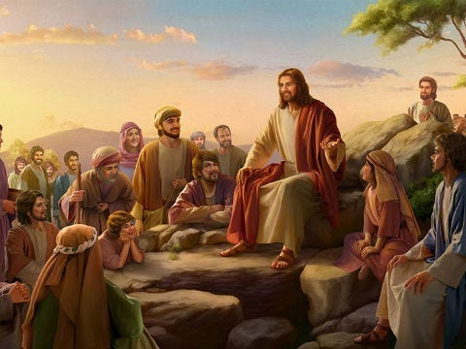
MENGAJAR PARA MURID : Bagian 1
Pelajaran ke-7, Triwulan III
Tahun 2024

Slide 2
MARKUS 8 : 34
Lalu Yesus memanggil orang banyak dan murid-murid-Nya dan berkata kepada mereka: "Setiap orang yang mau mengikut Aku, ia harus menyangkal dirinya, memikul salibnya dan mengikut Aku.

Slide 3
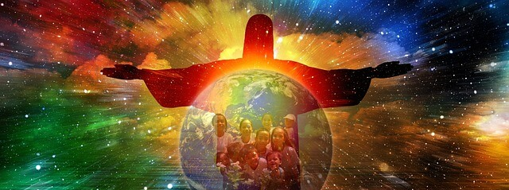
Kerajaan Allah merupakan topik dominan dalam Markus. Yesus mengatakan bahwa Dia mewakili kerajaan Allah.
Juruselamat telah datang untuk memulihkan umat-Nya ke dalam kerajaan ini. Oleh karena itu, segala sesuatu dalam agenda duniawi-Nya diorientasikan untuk memfasilitasi pemenuhan rencana penebusan Allah.
Tidak seorang pun dapat menggoyahkan Kristus dari misi-Nya. Dengan dedikasi sepenuh hati, Dia mengabdikan diri-Nya sepenuhnya pada hal itu.

Slide 4
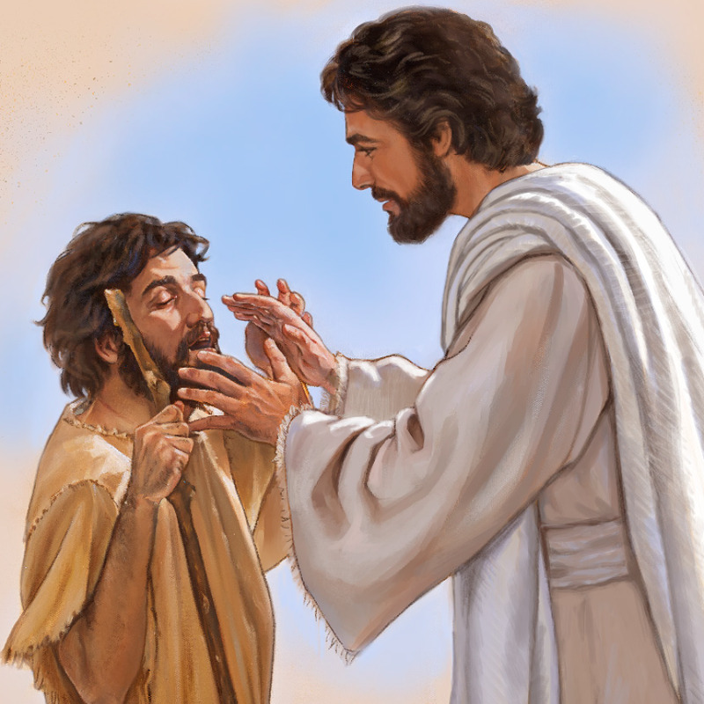
MELIHAT DENGAN JELAS Minggu, 11 Agustus 2024
Dalam pelayanan-Nya, Yesus telah menyembuhkan mata beberapa orang buta.
Namun, kisah dalam Markus 8:22-26 adalah satu-satunya mujizat Yesus yg unik karena memerlukan dua kali tindakan agar menghasilkan pemulihan yang sempurna.

Slide 5
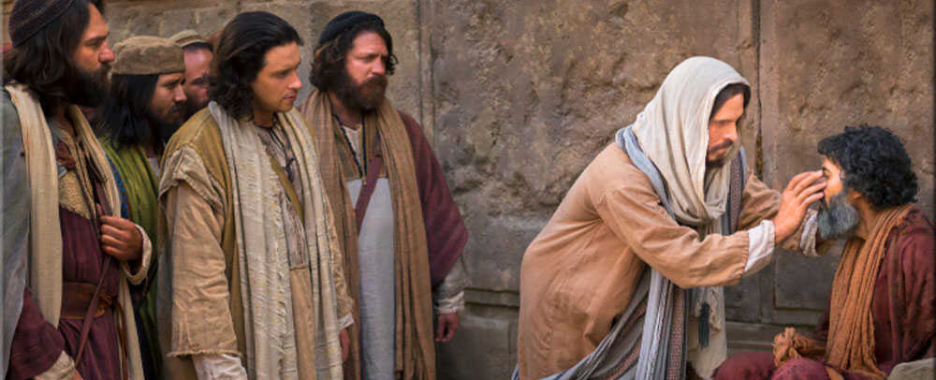
Dua kali tindakan Yesus ini lebih merupakan sebuah perumpamaan yang dilakoni, mengilustrasikan bagaimana wawasan spiritual terkadang membutuhkan waktu agar terungkap.
Pemulihan penglihatan menjadi sebuah metafora bagi pemuridan yang berwawasan luas.

Slide 6
Dalam peristiwa yang lain [Markus 8:27-30], Sementara dalam perjalanan Yesus bertanya kepada murid-murid-Nya tentang siapa diri-Nya, masing-masing memberi jawaban yang berbeda. Ada tiga karakteristik yang menegaskan pertanyaan Yesus dan jawaban murid-murid:
Yesus menanyakan murid-murid-Nya tentang identitas-Nya, sesuatu yang Dia belum pernah lakukan sebelumnya.
Petrus adalah orang pertama yang menyatakan bahwa Yesus adalah Mesias.
Segera setelah pewahyuan tentang siapa Yesus itu, Dia mulai menjelaskan ke mana Dia akan pergi yaitu ke salib.

Slide 7
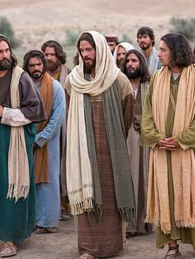
Mengapa Yesus menyuruh murid-murid-Nya untuk tidak memberi tahu siapa pun bahwa Dia adalah Mesias?
Karena, pada zaman Yesus, "Mesias" mempunyai nuansa politis penggulingan pemerintahan Romawi.
Yesus tidak datang untuk menjadi mesias yang seperti itu; jadi, panggilan-Nya adalah untuk berdiam diri mengenai identitas-Nya.

Slide 8
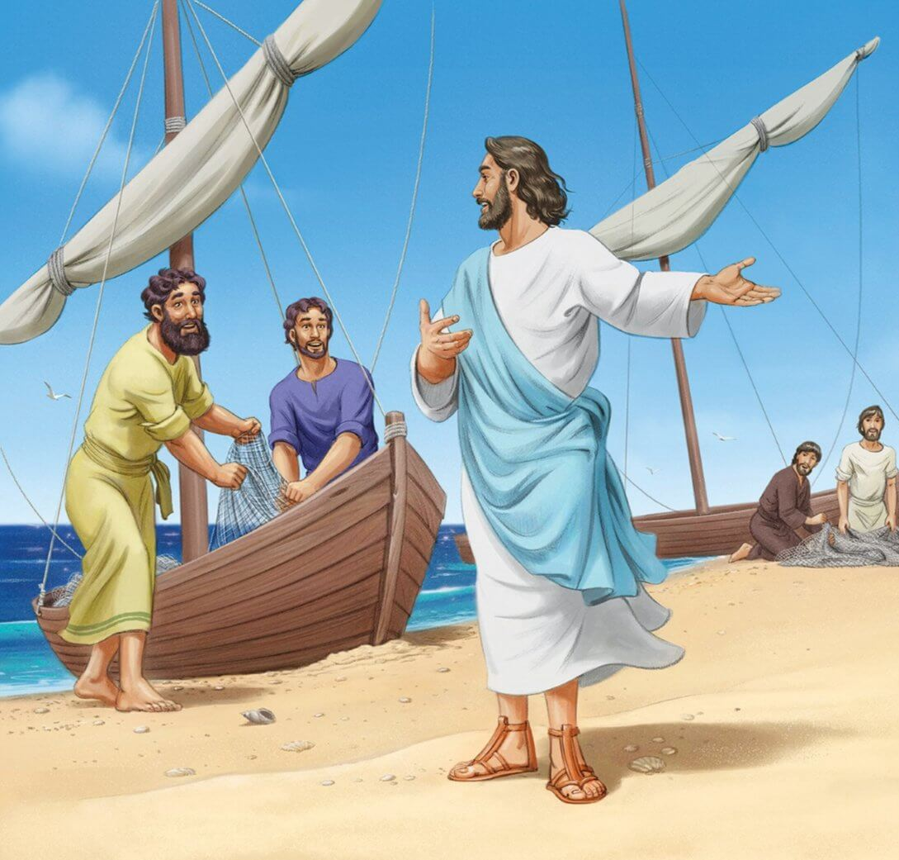
HARGA PEMURIDAN Senin, 12 Agustus 2024
Ketika Yesus pertama kali memanggil para murid, Dia berkata bahwa Dia akan menjadikan mereka penjala manusia [Markus 1:17].
Tidak ada pemberitahuan mengenai akan adanya masalah. Namun sekarang setelah mereka benar-benar mengetahui siapa Dia, Dia mengungkapkan kepada mereka tujuan misi-Nya bahwa adalah perlu bagi-Nya untuk mengalami banyak penderitaan, ditolak, dan dibunuh, serta kemudian bangkit kembali setelah tiga hari.

Slide 9
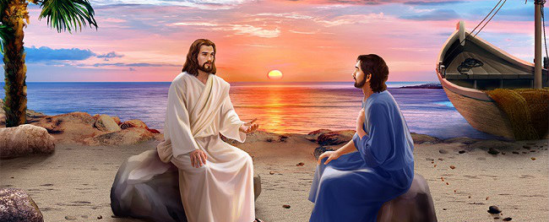
Petrus merespon penjelasan Yesus, Markus 8:32-33
"Hal ini dikatakan-Nya dengan terus terang. Tetapi Petrus menarik Yesus ke samping dan menegor Dia. Maka berpalinglah Yesus dan sambil memandang murid-murid-Nya Ia memarahi Petrus, kata-Nya: "Enyahlah Iblis, sebab engkau bukan memikirkan apa yang dipikirkan Allah, melainkan apa yang dipikirkan manusia."

Slide 10
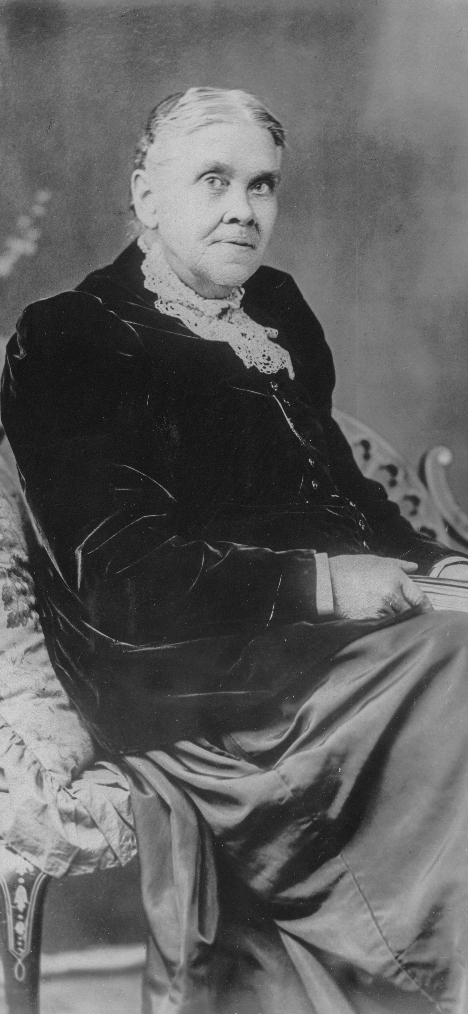
Ellen G. White, Alfa dan Omega, jld. 6, hal. 24
"Perkataan Petrus tidaklah sedemikian rupa sehingga dapat menjadi suatu pertolongan dan penghiburan kepada Yesus dalam ujian besar yang dihadapi-Nya. Hal itu tidak sesuai, baik dengan tujuan rahmat Allah terhadap dunia yang hilang, maupun dengan pelajaran pengorbanan diri yang hendak diajarkan Yesus oleh teladan-Nya sendiri".

Slide 11
Penyaliban adalah metode eksekusi yang paling kejam, memalukan, dan mengintimidasi yang dimiliki orang Romawi. Semua orang ingin menghindari salib.
Jadi, mengapa ada orang yang mau memikul salib sebagai simbol pengabdian mereka kepada Yesus?
Dalam paradoks iman Kristen dinyatakan: Kehilangan nyawa adalah cara untuk menemukannya. Sebaliknya, memperoleh seluruh dunia tetapi kehilangan kehidupan kekal adalah hal yang tidak masuk akal.

Slide 12
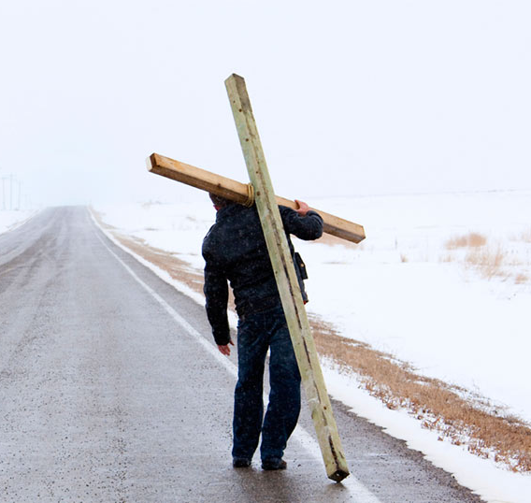
Para pengikut Yesus dipanggil untuk memiliki tujuan yang sama dengan yang Yesus miliki untuk memikul salib dan mengikuti Dia.

Slide 13
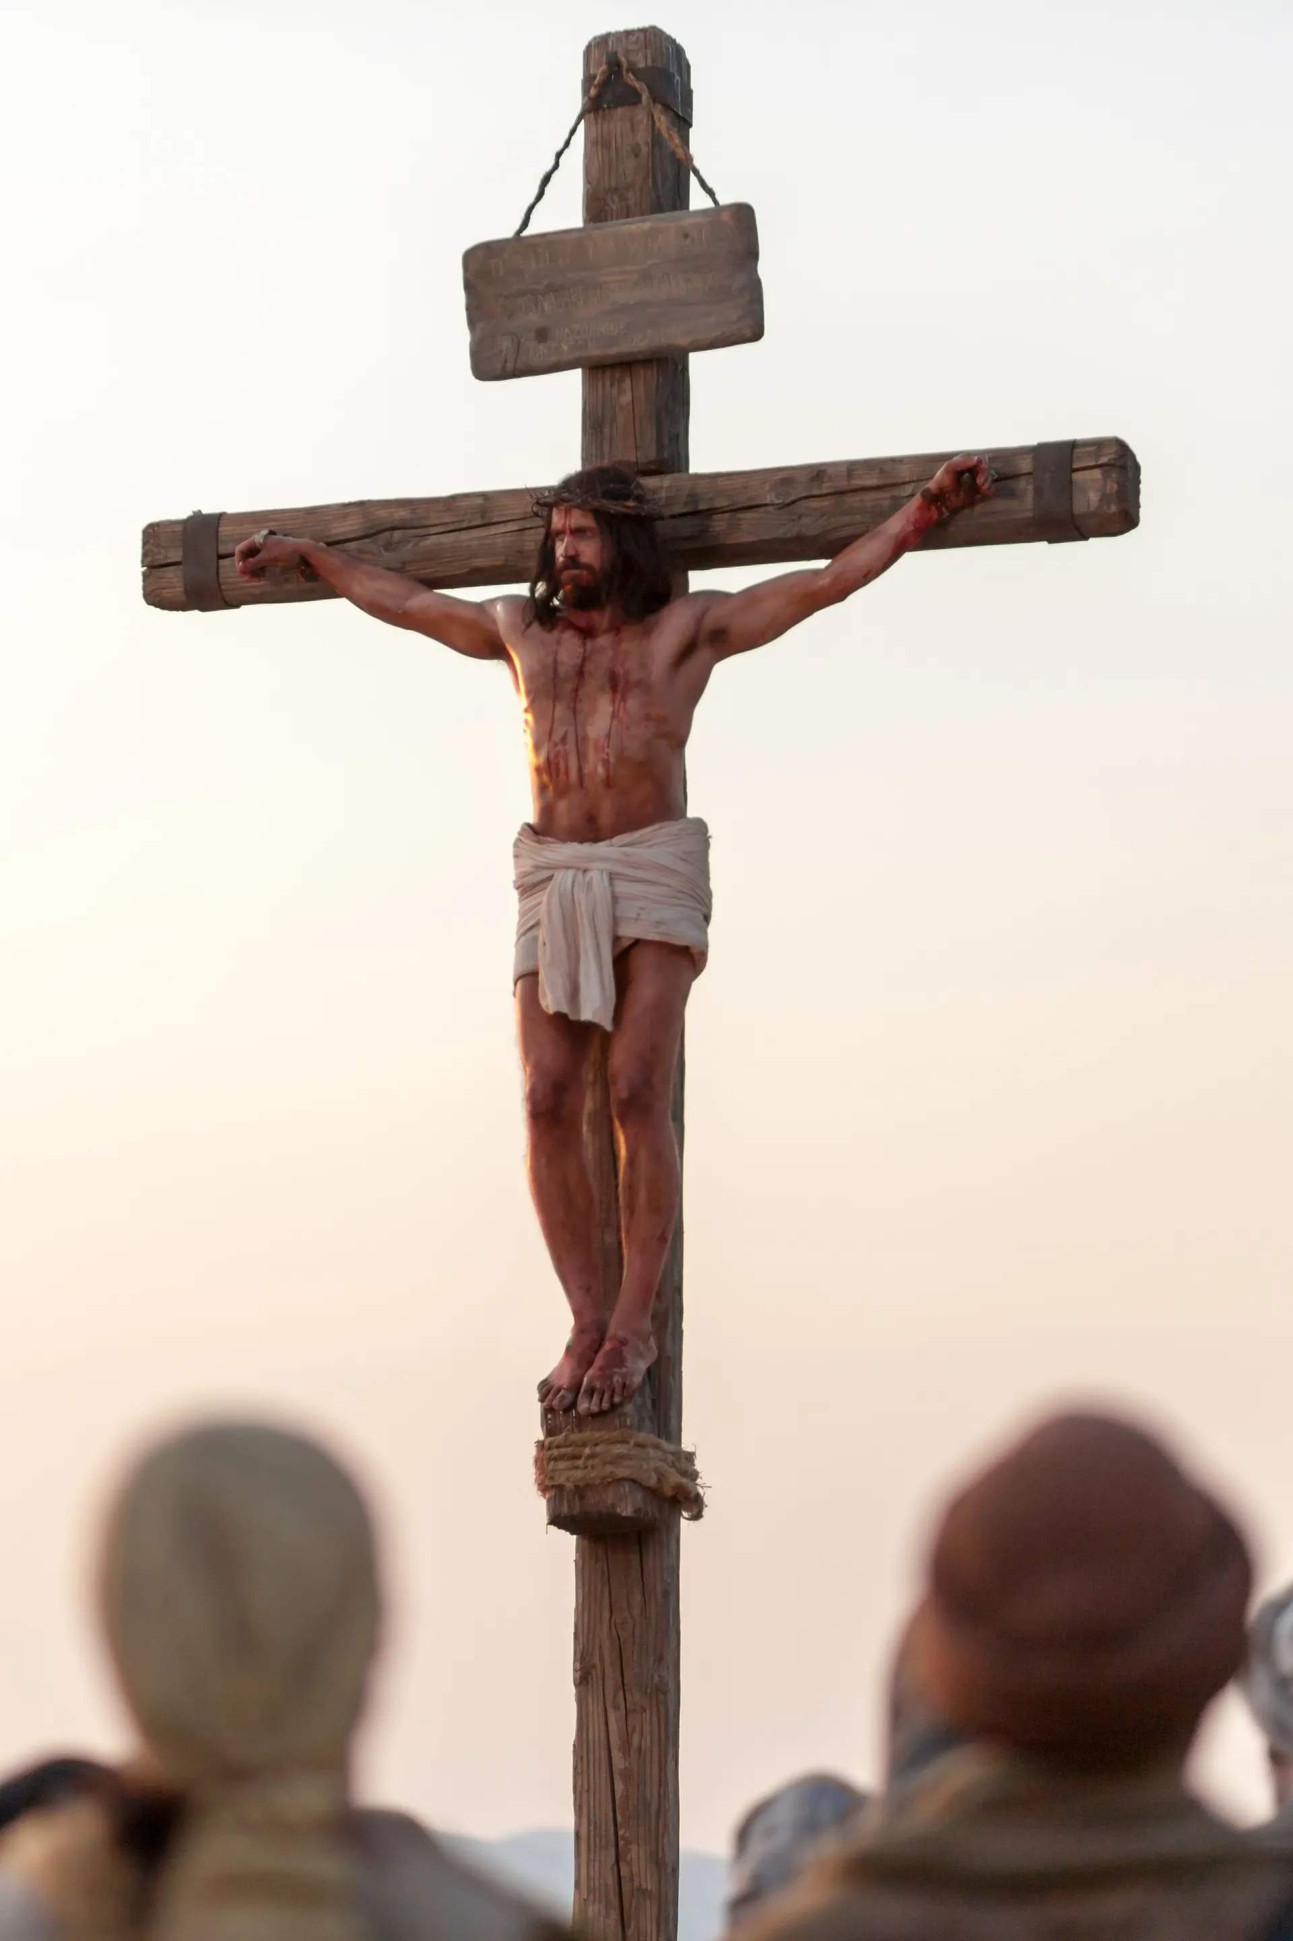
GUNUNG DAN ORANG BANYAK Selasa, 13 Agustus 2024
Peristiwa Yesus dimuliakan di atas gunung yang disaksikan oleh Petrus, Yohanes dan Yakobus [Markus 9:2-8], nampaknya menggenapi apa yang Yesus katakan dalam Markus 9:1 "....Aku berkata kepadamu, sesungguhnya di antara orang yang hadir di sini ada yang tidak akan mati sebelum mereka melihat bahwa Kerajaan Allah telah datang dengan kuasa."
Saat murid-murid melihat Yesus disalibkan, sebenarnya mereka juga sedang melihat bagaimana Yesus dimuliakan, Yesus yang adalah pengharapan dunia.

Slide 14
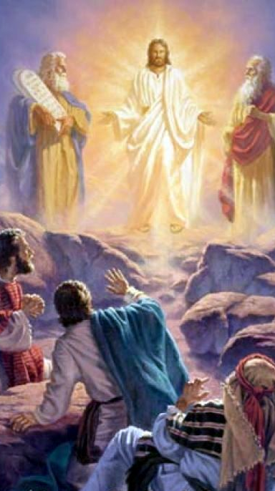
Lukas mencatat bahwa Musa dan Elia datang dan berbicara dengan Yesus, mereka berbicara tentang kepergian Yesus yang akan diselesaikan-Nya di Yerusalem [Lukas 9:30-31].
Diskusi berikut adalah pertanyaan tentang kedatangan nabi Elia [Markus 9:11]. Yesus menjawab bahwa Elia sudah datang, sebuah referensi kepada Yohanes Pembaptis.
Persis seperti mereka membunuh Yohanes, demikian pula Yesus akan mati di tangan mereka, tetapi Dia akan bangkit setelah tiga hari.

Slide 15
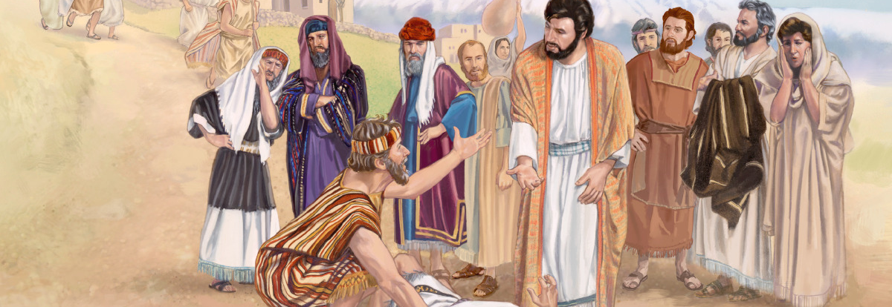
Kesembilan murid lain yang berada di kaki gunung telah menghadapi seorang anak laki-laki yang kerasukan roh jahat yang tidak dapat mereka sembuhkan.
Kini mereka membawa persoalannya kepada Yesus. Rincian penjelasan tentang anak yang kerasukan roh jahat itu, menunjukkan beratnya beban sang ayah.

Slide 16
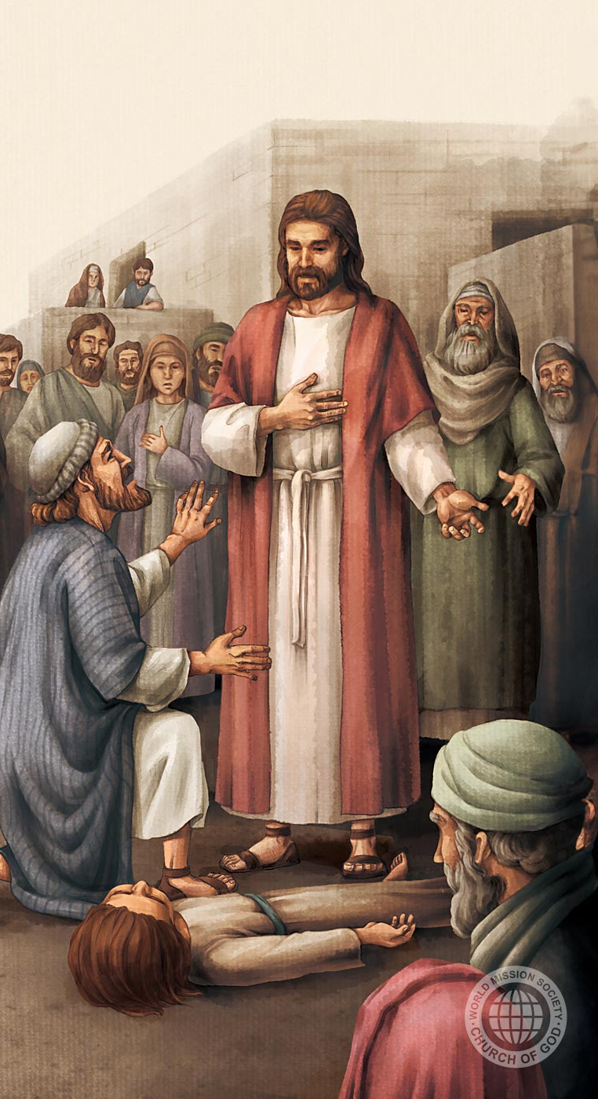
Namun, dalam kalimat permohonan sang ayah terdapat ekspresi keraguan ... "Jika Engkau dapat berbuat sesuatu". Tanggapan Yesus: "Apa yang engkau maksud dengan ‘jika engkau sanggup"? [Markus 9:23].
Kalimat Yesus seperti kilatan petir dari langit, sang ayah melihat bahwa bukan hanya anaknya saja yang punya masalah - dia juga punya masalah ketidakpercayaan; dan ketidakpercayaannya bisa mengakibatkan anaknya tidak sembuh.

Slide 17
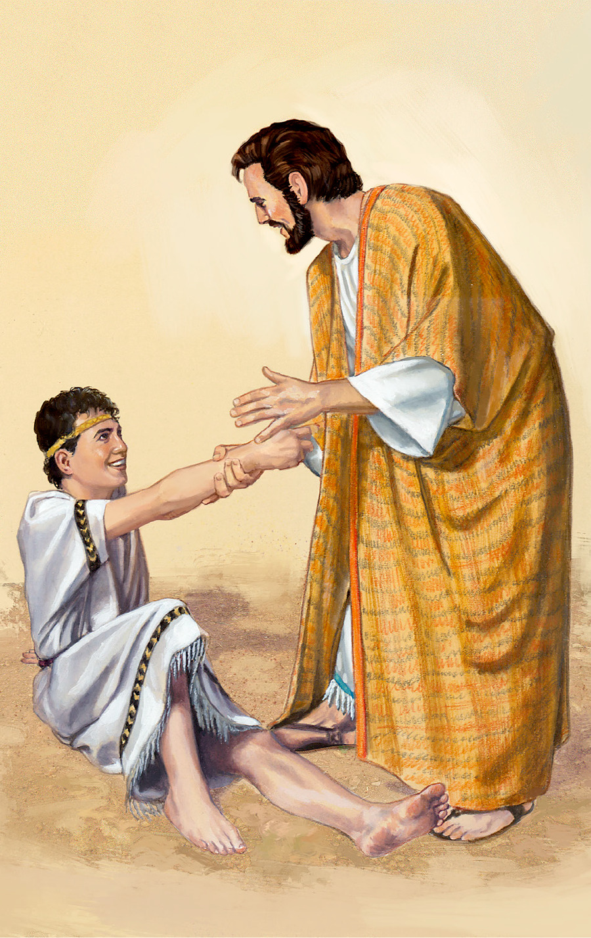
Ayah yang putus asa itu menyerahkan dirinya pada belas kasihan Yesus dengan kalimat yang mengesankan, "Aku percaya. Tolonglah aku yang tidak percaya ini!" [Markus 9:24]. Yesus pun menyembuhkan anak itu.

Slide 18
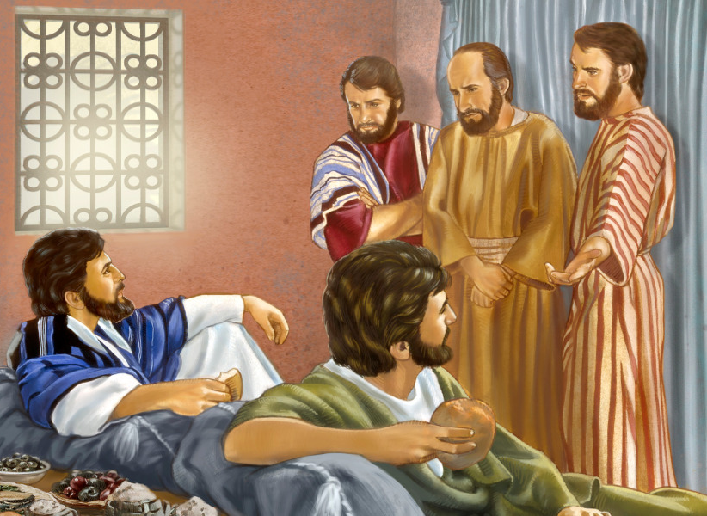
SIAPAKAH YANG TERBESAR? Rabu, 14 Agustus 2024
Para murid tampaknya kurang tertarik dengan rincian penjelasan Yesus tentang apa yang akan dialaminya menuju salib [Markus 9:32], karena itu pembicaraan tidak berlanjut.
Saat Yesus dan murid-murid-Nya sudah tiba di Kapernaum dan setelah berada di rumah, Yesus bertanya tentang diskusi di antara murid-murid-Nya saat dalam perjalanan, namun mereka diam [Markus 9:33-37].

Slide 19
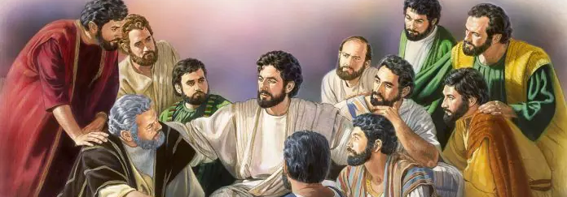
Tidak ada seorang pun yang angkat bicara, suatu tanda pasti dari ketidaknyamanan mereka terhadap pertanyaan tersebut, hampir seperti anak-anak yang ketahuan melakukan sesuatu yang mereka tahu salah. Percakapan mereka adalah tentang siapa yang terbesar.
Meski sedikit dari kebanyakan orang mau mengakuinya, pertanyaan tentang siapa yang terbesar ini adalah sesuatu yang dipikirkan setiap orang. Namun dalam kerajaan Allah, gagasan ini dijungkirbalikkan.

Slide 20
Yesus menanggapi yang dibicarakan murid-murid-Nya itu dengan dua langkah:
Dia mengutarakan pernyataan yang jelas bahwa untuk menjadi yang pertama [terbesar], engkau harus menjadi seorang hamba.
Yesus mengilustrasikan maksud-Nya dengan suatu tindakan. Markus 9:36-37 Maka Yesus mengambil seorang anak kecil dan menempatkannya di tengah-tengah mereka, kemudian Ia memeluk anak itu dan berkata kepada mereka: "Barangsiapa menyambut seorang anak seperti ini dalam nama-Ku, ia menyambut Aku. Dan barangsiapa menyambut Aku, bukan Aku yang disambutnya, tetapi Dia yang mengutus Aku."

Slide 21
Pembicaraan berlanjut dengan pertanyaan Yohanes tentang orang lain yang mengusir setan dengan menggunakan nama Yesus.
Yesus merespon pertanyaan itu dengan mengajarkan pelajaran penting bahwa mereka yang tidak melawan kita adalah dipihak kita. Yesus menegaskan bahwa membantu mereka yang melakukan pelayanan Kristen, bahkan dalam cara-cara sepele sekalipun, tidak akan luput dari perhatian di surga.

Slide 22
ORANG SEHAT DALAM NERAKA Kamis, 15 Agustus 2024
Beberapa aspek penting dalam pengajaran Yesus di Markus 9:42-50?
"Anak-anak kecil" yang dimaksudkan di sini [Markus 9:42] merujuk kepada orang-orang yang baru percaya.
Para guru dan pemimpin ditugaskan dalam kerajaan Allah dengan tanggung jawab untuk merawat orang-orang yang baru bertobat ini dengan perhatian khusus, persis dengan etika Perjanjian Lama dalam merawat mereka yang paling lemah dalam masyarakat kuno para janda, anak yatim piatu, dan orang asing.

Slide 23
Adakah Yesus benar-benar mengajarkan orang untuk memotong tangan atau kaki atau mencungkil mata? [Markus 9:43,45,47].
Tentu saja tidak, Yesus tidak sedang mengajarkan mutilasi, ini adalah hal yang ditolak dalam Yudaisme. Tuhan sedang menggunakan hiperbola untuk menyampaikan maksud-Nya.
Jika kehilangan satu tangan, kaki, atau mata merupakan suatu hal yang mengerikan, betapa lebih besarnya bencana yang akan terjadi bagi orang Kristen yang berbuat dosa!

Slide 24
Adakah Dia mengajarkan suatu neraka yang menyala-nyala selamanya? [Markus 9:43,48] Juga tidak.
Yesus tidak sedang mengajarkan neraka yang menyala-nyala selamanya. Bagaimana kita tahu?
Pertama, bagian tersebut mengandung aspek humor tertentu.
Bayangkan orang memasuki kota surgawi dengan satu mata, satu kaki, atau satu tangan. Kemudian bayangkanlah orang-orang yang utuh anggota tubuhnya masuk neraka.
Bukankah seharusnya kebalikannya?

Slide 25
Apakah orang sehat ada di neraka?
Itu adalah humor. Humor semacam itu atas topik yang begitu serius membuat orang berpikir bahwa Yesus mengilustrasikan suatu hal dengan hiperbola.
Dosa harus ditanggapi dengan serius sehingga lebih baik kehilangan tangan, kaki, atau mata daripada berbuat dosa.

Slide 26
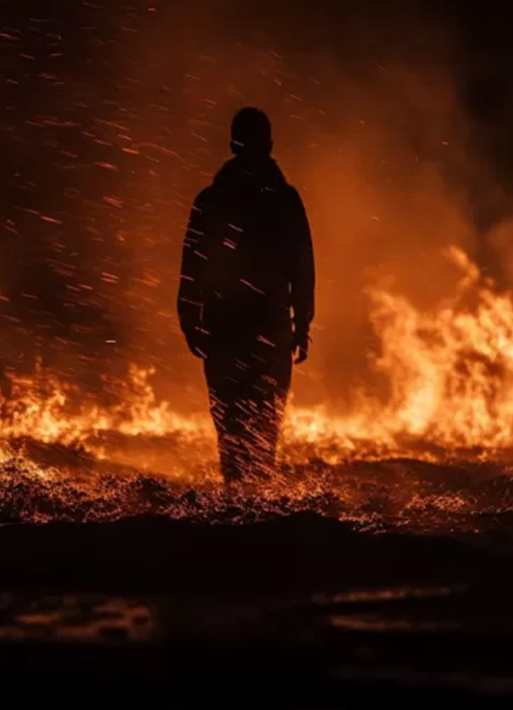
Konsekuensinyalah yang bersifat kekal, bukan api neraka itu sendiri.
Mereka yang hilang tidak dibakar selamanya; sebaliknya, mereka binasa selamanya.

Slide 27
KESIMPULAN
1
Wawasan spiritual terkadang membutuhkan waktu agar terungkap.
2
Para pengikut Yesus dipanggil untuk memiliki tujuan yang sama dengan yang Yesus miliki untuk memikul salib dan mengikuti Dia.
3
Bawalah setiap persoalan kepada Yesus dengan penuh kepercayaan.
4
Membantu mereka yang melakukan pelayanan Kristen, bahkan dalam cara-cara sepele sekalipun, tidak akan luput dari perhatian di surga.
5
Dosa harus ditanggapi dengan serius sehingga lebih baik kehilangan tangan, kaki, atau mata daripada berbuat dosa.

